Slide 1
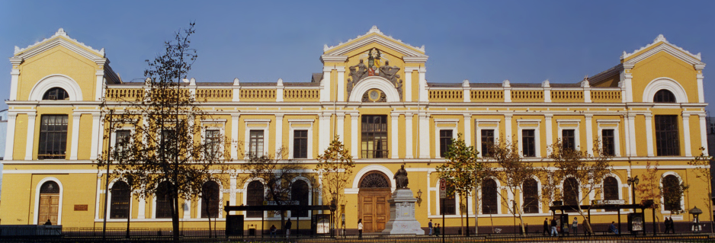
Universidad de Chile
Notes:
CD
Protagonista del presente y del futuro
14 facultades, 4 institutos y 1 Hospital
67 pregrados, 74 especializaciones, 120 magísteres y 36 doctorados
26.762 de pregrado, 8.865 estudiantes de postgrado
31% de la investigación nacional
Entre las mejores en América Latina y Chile (8° y 1° en ranking de la U. of Shanghai)

Slide 2
Habilidades Directivas I MBA / DGE – Clase 2
Profesores:
Anice Barahona Cortés / abarahon@dii.uchile.cl
Cristián Binimelis Squella / cbinimel@dii.uchile.cl
Claudio Caro Paredes / ccaro@dii.uchile.cl
Rodrigo Bruna Castillo / rbrunaca@dii.uchile.cl
Primavera 2021

Slide 3
Habilidades Directivas I Cuestionario de Liderazgo LBA
Primavera 2021.-

Slide 4
Instrucciones LBA
Recibirán un link en el chat o correo que los remitirá a un test de liderazgo.
El instrumento se denomina “Cuestionario de Autopercepción del Comportamiento del Líder (LBA)” fue creado en 1999 por Blanchard, K. y asociados.
Este instrumento proporciona retroalimentación sobre la autopercepción de su estilo de liderazgo. El cuestionario contiene veinte (20) situaciones laborales típicas que involucran al líder y a uno o más de sus colaboradores directos; para cada situación usted deberá de elegir entre 4 alternativas.
Este test no tiene tiempo límite, pero se estima como tiempo promedio 35´. Dado que cada alumno puede tener un tiempo de respuesta distinto, cada uno inicia su “break” inmediatamente después de que termina de responder. Si alguien termina antes tendrá un “break” más extenso.
Se le solicita responder lo que usted haría hoy frente a cada situación evitando responder bajo el criterio de “deseabilidad social”.

Slide 5
Habilidades Directivas ¿Qué le pediría a un líder ideal?
Primavera 2021.-

Slide 6
Instrucciones
Cada uno de ustedes recibió un link con un cuadernillo de trabajo para los ejercicios de la clase.
El ejercicio ¿Qué le pediría al líder ideal? consta de 3 partes, una individual, una grupal y un plenario. A continuación se explica cada una.
Individual: (5 minutos) Cada participante en plenario, selecciona y escribe 5 características del líder ideal. Una vez que todos hayan terminado se pasa a la fase grupal.
Grupal: (25 minutos)
Una vez conformados los grupos, deben elegir un moderador(a) y un secretario(a).
El objetivo del grupo es consensuar las 5 características del líder ideal, extraídas de las respuestas individuales.
El moderador administra la conversación y el secretario anota las discusiones centrales, y las 5 características consensuadas con las fundamentaciones respectivas.
Plenario: (30 minutos)
Cada secretario/a presenta en 3 minutos las conclusiones de su grupo.
El equipo docente integra los aprendizajes que luego se vincularán con conceptos que permiten darle sentido a las propuestas de los grupos.

Slide 7
Hoja de respuesta individual
¿Qué le pediría a un líder ideal?
Líder Ideal
1.-
2.-
3.-
4.-
5.-

Slide 8
Hoja de consenso grupal (grupo n°…)
¿Qué le pediría a un líder ideal?
Líder Ideal
1.-
2.-
3.-
4.-
5.-

Slide 9
Nivel de Madurez Colaboradores y Tareas/Metas
APRENDIZ ENTUSIASTA D1 | APRENDIZ DESILUSIONADO D2 | COMPETENTE INSEGURO D3 | COMPETENTE AUTÓNOMO D4
COMPETENCIAS
COMPROMISO

Slide 10
Habilidades Directivas Caso Matilde: una gerenta excepcional
Primavera 2021.-

Slide 11
Instrucciones individuales “Caso Matilde”
Usted recibirá un link a través del chat de la clase, donde tendrá acceso al Caso de Matilde.
Trabajo Individual: (10 minutos) Una vez abra el caso, deberá responder las 5 situaciones a las que se enfrenta Matilde, donde usted deberá diagnosticar su nivel de madurez para cada una de esas situaciones (D1, D2, D3, D4).

Slide 12
Instrucciones grupales “Caso Matilde”
Se constituirán 6 grupos al azar.
Cada grupo seleccionará un moderador y un secretario para esta fase del trabajo.
El grupo tendrá 25 minutos para conocer las respuestas de cada integrante, para luego acordar de manera colectiva cuáles serían las alternativas correctas para cada una de las 5 situaciones.
Terminados los 25 minutos, se regresará a plenario, y el secretario del grupo deberá indicar al equipo docente los resultados de su grupo.

